Slide 1


Slide 2

FORO #13

Slide 3

DUDAS

Slide 4
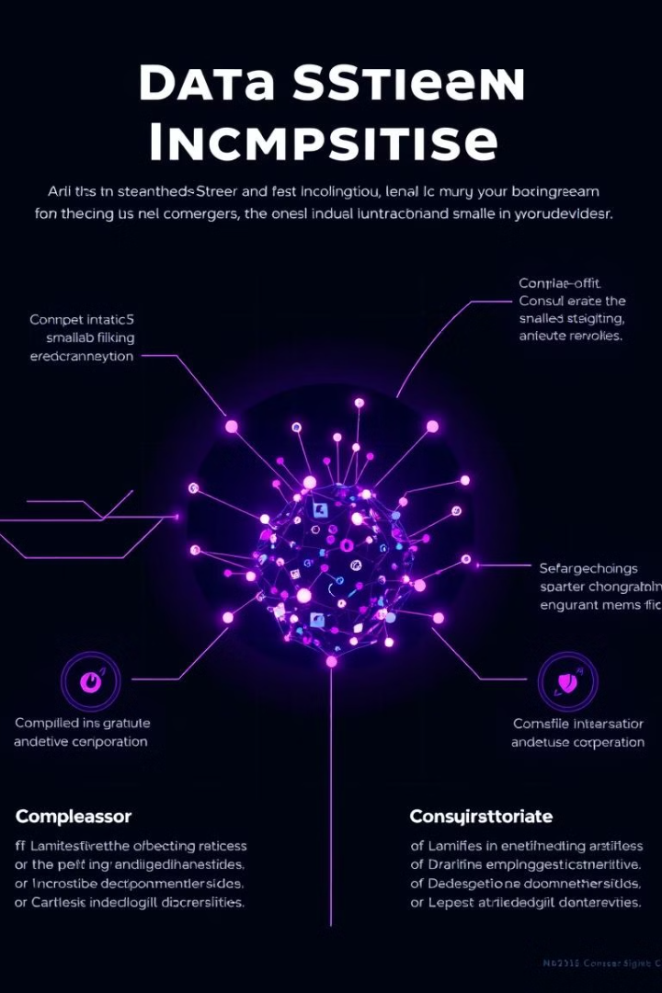
Presentación de Compresión de Datos
La compresión de datos es una técnica esencial en la era digital. Permite reducir el tamaño de los archivos, optimizar el almacenamiento, acelerar las transmisiones y mejorar la eficiencia general de las operaciones.

Slide 5

Introducción a la Compresión de Datos
1
Eficiencia de Almacenamiento
2
Velocidad de Transmisión
La compresión reduce el espacio requerido para almacenar datos, liberando almacenamiento y optimizando la gestión de archivos.
La compresión permite transmitir datos más rápidamente, reduciendo el tiempo de descarga y mejorando la experiencia del usuario.
3
Optimización de Recursos
La compresión minimiza el uso de ancho de banda, optimizando los recursos de red y mejorando la eficiencia de la transmisión.

Slide 6
Conceptos Clave y Motivación
Compresión Sin Pérdida
Compresión Con Pérdida
Motivación
Elimina información irrelevante para reducir el tamaño, con la posibilidad de una pequeña pérdida de calidad.
La creciente generación y el almacenamiento de datos exigen métodos para optimizar el manejo de la información.
Preserva toda la información original, asegurando que los datos reconstruidos son idénticos al original.

Slide 7

Principios Básicos de la Compresión de Datos
1
2
3
Redundancia
Entropía
Codificación
Identifica y elimina patrones repetitivos en los datos para reducir el tamaño.
Mide la cantidad de información contenida en los datos, optimizando la compresión.
Utiliza técnicas para representar los datos de manera más eficiente, reduciendo el tamaño.

Slide 8
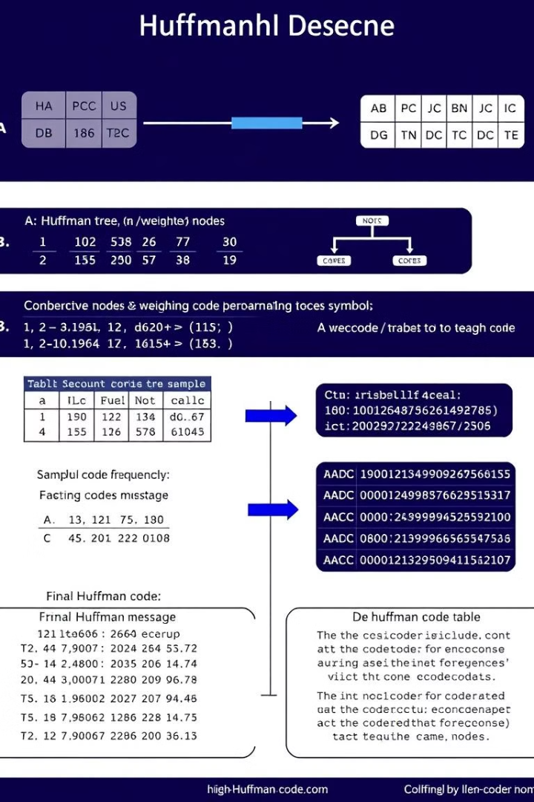
El Algoritmo de Codificación de Huffman
Codificar símbolos con una longitud variable para minimizar el tamaño de los datos.
Propósito
Base
Construir un árbol binario que prioriza los símbolos más frecuentes con códigos más cortos.
Resultados
Compresión eficiente, especialmente para datos con patrones repetitivos.

Slide 9
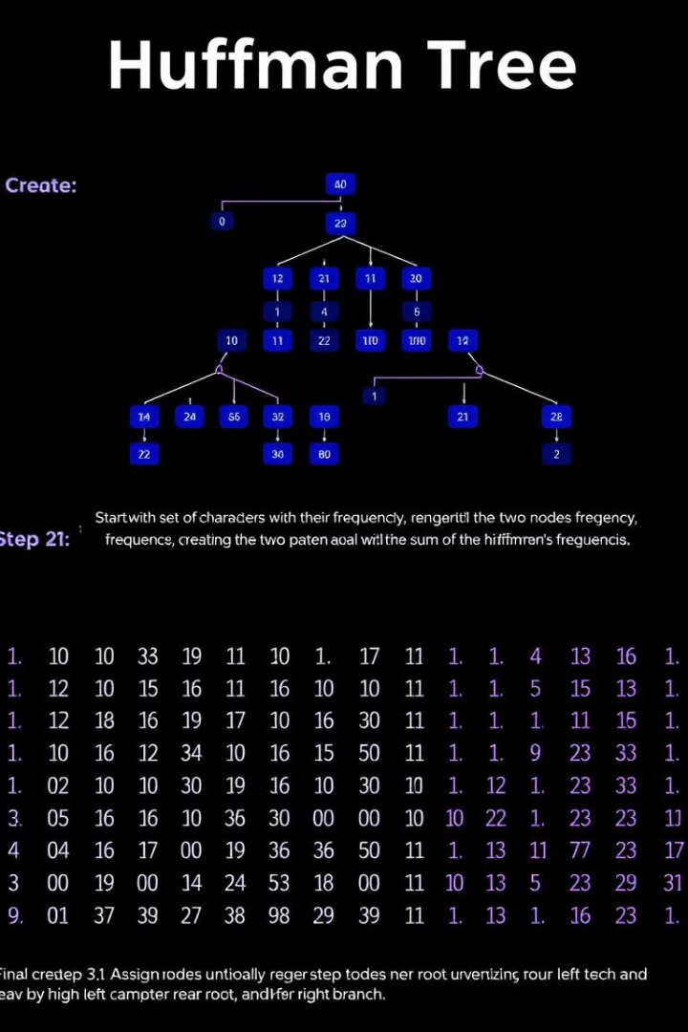



Construcción del Árbol de Huffman
Frecuencias de Símbolos
Determinar la frecuencia de aparición de cada símbolo en los datos.
Ordenamiento y Combinación
Ordenar los símbolos por frecuencia y combinar los dos menos frecuentes en un nodo padre.
Repetición
Repetir el proceso de combinación hasta que todos los símbolos estén en el árbol.

Slide 10
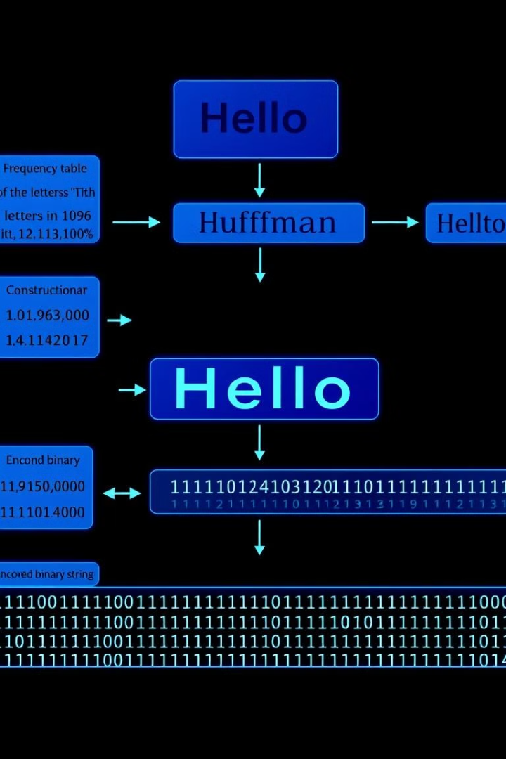
Codificación y Decodificación con Huffman
Codificación
Decodificación
Recorrer el árbol desde la raíz hasta el símbolo, asignando 0 para el camino izquierdo y 1 para el derecho.
Recorrer el árbol de acuerdo a la secuencia de bits codificada para reconstruir el símbolo original.

Slide 11
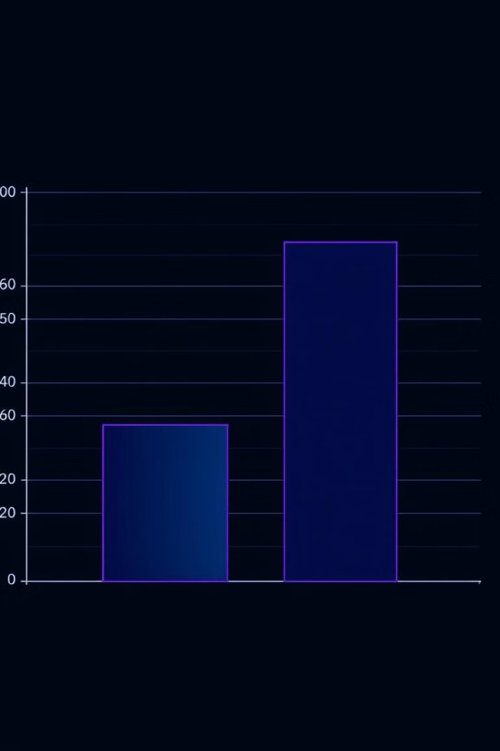



Eficiencia y Ventajas de Huffman
Compresión Optimizada
Algoritmo eficiente que logra una alta compresión, especialmente para datos con repetición.
Flexibilidad
Se adapta a diferentes tipos de datos, incluyendo texto, imágenes y archivos multimedia.
Simplicidad
Relativamente fácil de implementar y comprender, con un proceso claro de construcción del árbol.

Slide 12


Aplicaciones de la Compresión de Datos
Navegación Web
Transmisión Multimedia
Optimiza la velocidad de carga de páginas web y reduce el consumo de ancho de banda.
Permite la transmisión de videos y música de alta calidad a través de conexiones de red limitadas.

Slide 13

Conclusiones y Consideraciones Finales
La compresión de datos ha revolucionado la forma en que manejamos y almacenamos información. El algoritmo de Huffman es una técnica fundamental que ha contribuido significativamente al desarrollo de la tecnología de compresión.

